Slide 1
Station de Montagne
  Alexis GOUILLARD
  Guillaume RONNEL
  Clément VENDE

Slide 2
Station de montagne
Introduction
Analyse du projet
Partie personnelle de Guillaume
Partie personnel d’Alexis
Réalisation commune
Conclusion

Slide 3
Introduction
Présentation du projet
Cahier des charges
Synoptique général du système

Slide 4
Présentation du projet
Au pied d’une montagne, un panneau LED va afficher les information suivantes :
  l'état des 2 télésièges
  l'état des 6 pistes de la station
  des messages
  la température extérieure (mise à jour toutes les minutes)

Slide 5
Cahier des charges
Le journal lumineux affichera :
les pistes en rouge / vert selon leur état
les télésièges en rouge / vert selon leur état
la température en jaune
Maximum 10 messages de 40 caractères
l’heure
Le logiciel à développer sur le PC va :
paramétrer l’état des pistes
définir les messages
acquérir la température et l’état des télésièges

Slide 6

Synoptique du sytème
Lors du démarrage :
Gestionnaire
Carte Arduino
Informations
Bandeau Lumineux
IHM

Slide 7
Synoptique du sytème
Toutes les 5 minutes :
Gestionnaire
Carte Arduino
Informations
Bandeau Lumineux
IHM

Slide 8
Synoptique du sytème
Toutes les minutes :
Gestionnaire
Carte Arduino
Informations
Bandeau Lumineux
IHM

Slide 9
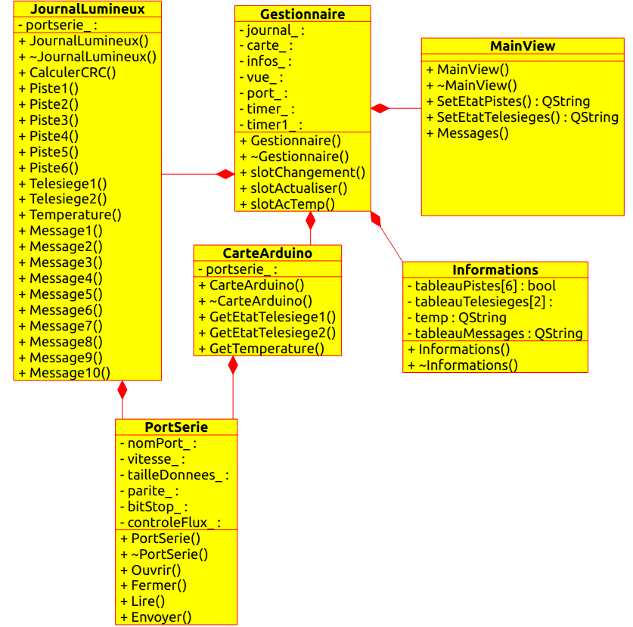
Analyse du projet

Slide 10
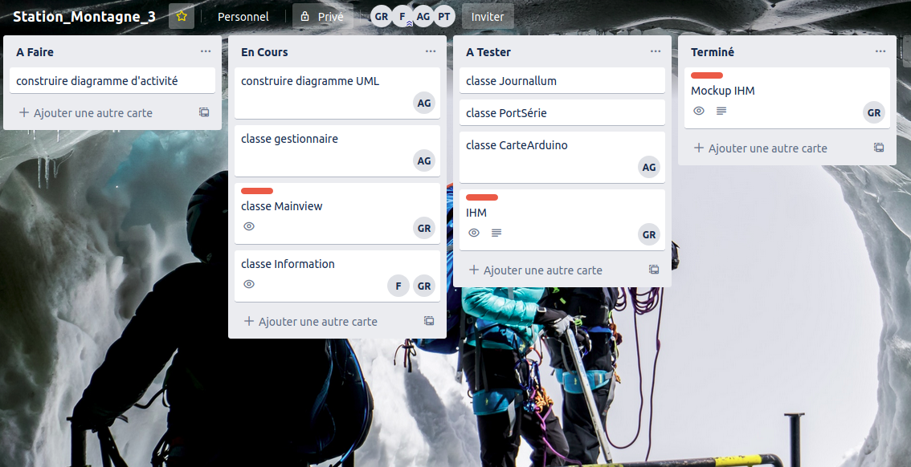
Planification

Slide 11
Partie de Guillaume
Rappel des tâches
Développement du thème
Réalisations, tests et problèmes rencontrés
Conclusion

Slide 12
Rappel des taches
  L’interface Homme-Machine doit :
Modifier l’état des pistes
Modifier les messages
Obtenir de l’aide
Récupérer l’état des télésièges et la température
Proposer une maquette au client

Slide 13
Développement du thème
    Interface Homme-Machine
Interface reliant l’opérateur au dispositif de commande
Aménagement et simplification du travail :
    Rends accessible le poste à un plus grand nombre
    Simplifie l’échange avec la machine
    Réduis le temps devant l’écran

Slide 14
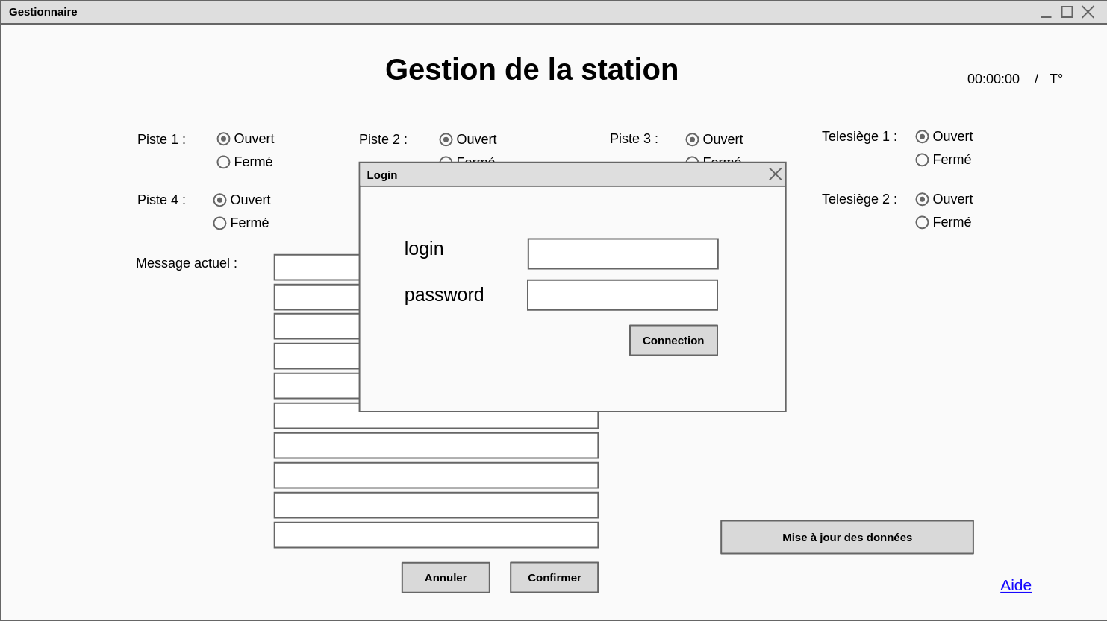
Creation du mockup

Slide 15
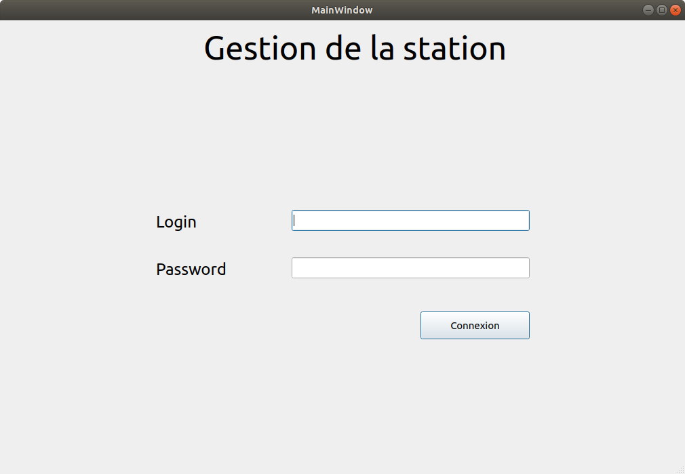
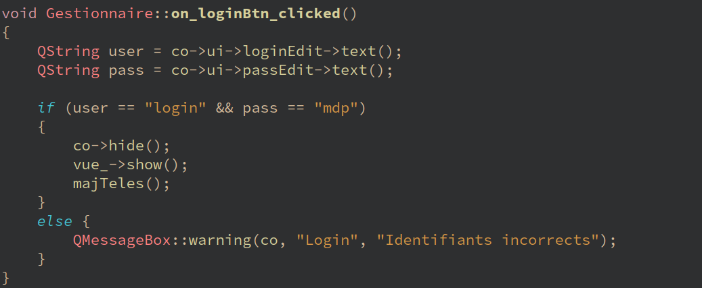

Page de login

Slide 16
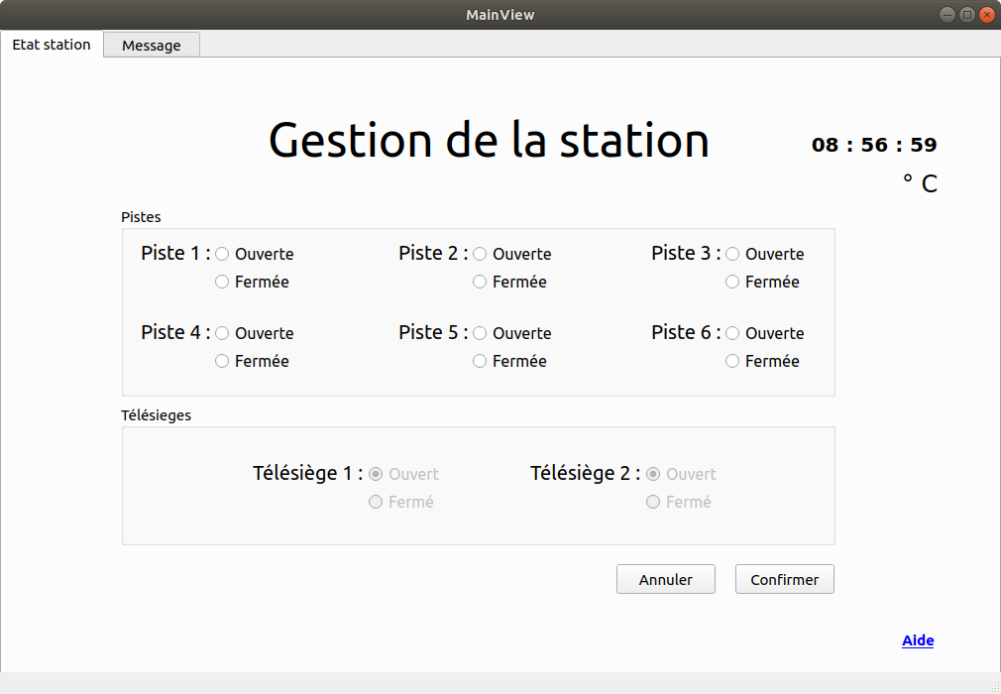
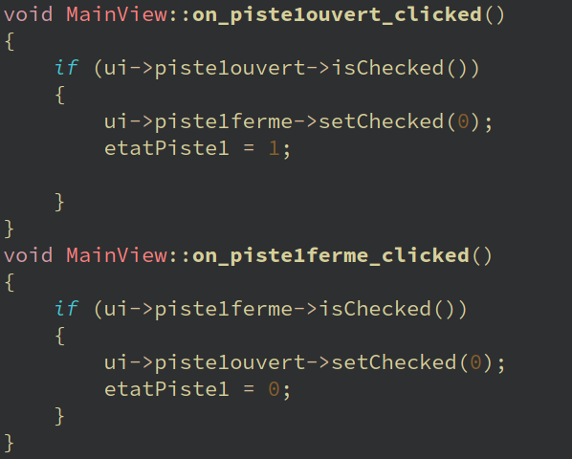
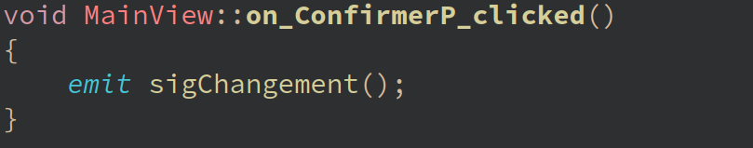
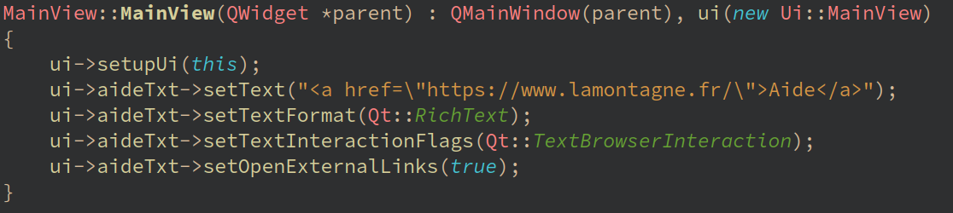
Interface IHM

Slide 17
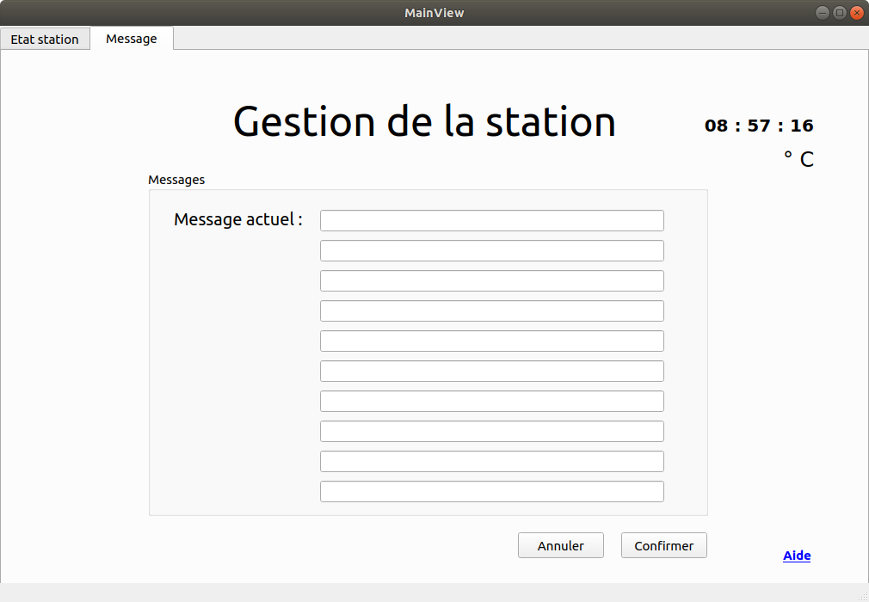
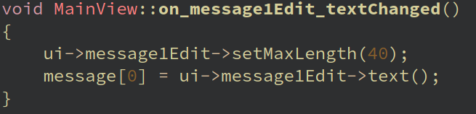
Interface IHM

Slide 18
Conclusion personnelle

Slide 19
Station de montagne
Introduction
Analyse du projet
Partie personnelle de Guillaume
Partie personnel d’Alexis
Réalisation commune
Conclusion

Slide 20
Partie d’Alexis
Rappel des tâches
Développement du thème
Réalisations, tests et problèmes rencontrés
Conclusion

Slide 21
Rappel des tâches
- classe Carte Arduino
- classe Informations
- classe Journal Lumineux
- classe Gestionnaire

Slide 22
Développement du thème
Carte Arduino :
1
gestionnaire
carte
O / F
2
gestionnaire
carte
O / F
T
gestionnaire
carte
21,2

Slide 23
Développement du thème
Bandeau lumineux :
<L1> <PA> <FL> <MA> <WC> <FF> <CB> Piste 1
ligne
effet d’affichage
effet de sortie
message à envoyer
page
effet d’entrée
temps d’affichage
couleur du message

Slide 24
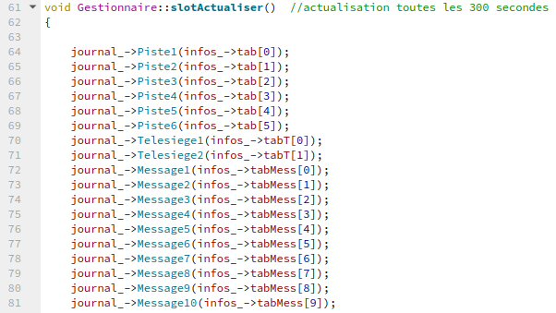
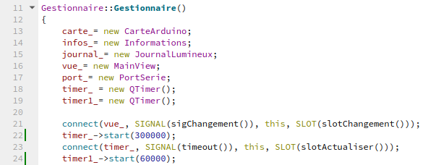

Carte Arduino
gestionnaire
journal
carte
infos
créer
créer
créer
GetEtat
slotActualiser
slotActualiser

Slide 25
Problèmes rencontrés
- analyse des classes
- maîtrise du language C++
- liaison des différentes tâches

Slide 26
Conclusion personnelle
- entraînement écriture des classes
- application du languages C++ sur Qt

Slide 27
Réalisation commune
Démonstration et tests d’intégration
Optimisations possibles

Slide 28
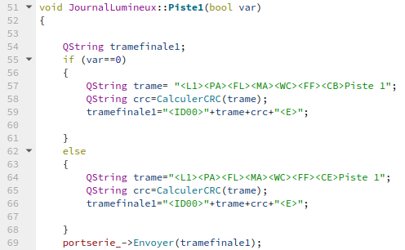
Optimisations

Slide 29
Station de montagne
Conclusion

